Slide 1



Göksel Ertürk Sr. Manager Necati Kocabaş DevOps Consultant
Yük(Performans) Testi

Slide 2
Hedefler
Yük Testi Nedir?
Yük Testinin 10 Faydası
Yük Testine Hazırlık
Yük Testi Ortamı
Yük Testi Tipleri
Genel Yük Testi Metodolojisi
Yük Testi Türevleri
Yük Testi Araçları
JMETER & Visium Load

Slide 3
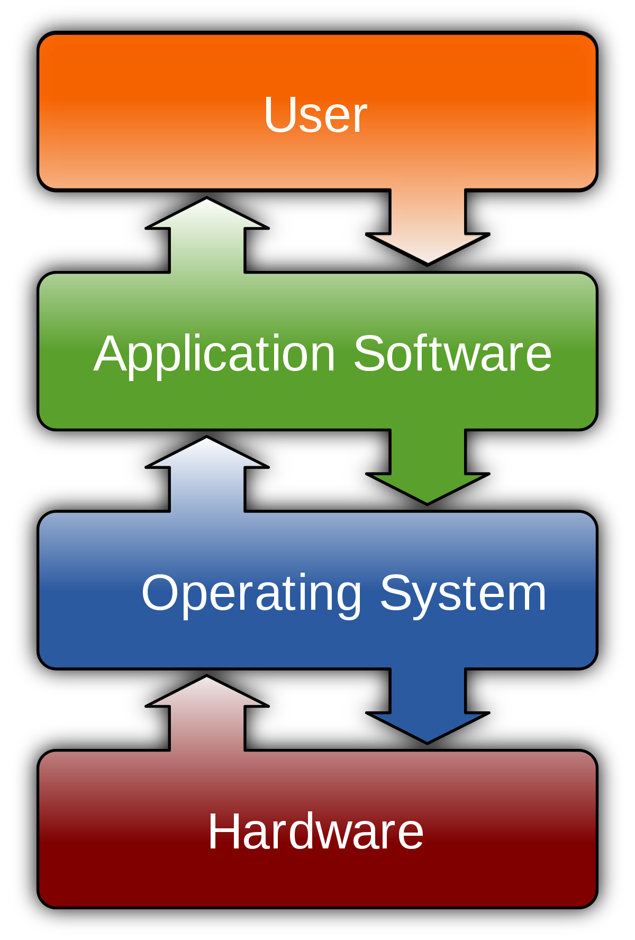
Yük Testi
İyi bir yük testi, kullanıcılar ve sunucu sistemleri arasındaki gerçek yaşam etkileşimini simule eder.
Tipik bir kullanıcının uygulamada ne yaptığının bir modelidir ve farklı hacimlerde veri ve trafik oluşturur.
Yazılım uygulama yaşam döngüsünde üç aşamada yük testi gereklidir ve web uygulamaları için özellikle önemlidir:
Geliştirme aşamasında, yük testleri belirli modüllerdeki performans sorunlarını tanımlamaya yardımcı olur.
Başlatma öncesi(Prelaunch) aşamada, yük testleri performans sorunlarına odaklanır.
Uygulama canlıya çıktıktan sonra bile, yük testleri, geliştiricilerin gelecekteki sistem gereksinimlerini sürdürmelerine, ince ayar ve tahminlerini yapmalarına yardımcı olur.

Slide 4

Yük Testi
Yük testleri aşağıdakileri izler ve ölçer:
Sunucu ve / veya güvenlik duvarının performansı ve güvenilirliği.
Beklenen ve en yüksek kullanıcı koşullarında bir uygulamanın performansı
Gerçekçi bir test ortamında bilgisayar sisteminin kararlılığı, yanıt verebilirliği ve verimliliği.
Yük testi, uygulamanın tüm işlevselliğini inceleme altına alır.

Slide 5
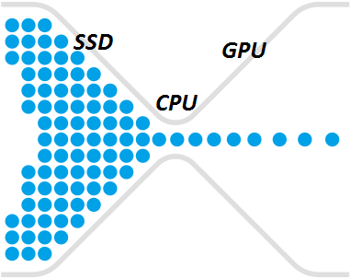
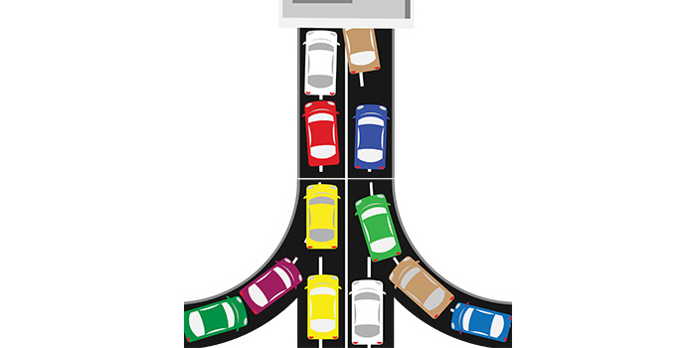
Yük Testinin 10 Faydası
Performans gereksinimlerini karşılamayan sistemleri canlıya çıkış riskini en aza indirin.
Performans darboğazlarının ve sistem arızalarının kök nedenini bulun.
Servis seviyesindeki anlaşmaların (SLA'ların) canlıda karşılandığından emin olmak için servis seviyelerine göre test ederek kullanıcı deneyimini optimize edin.
Geliştirmede erken dönemde uzak bileşenleri test ederek hata maliyetlerini azaltın.
Sistem kapasitesini doğru tahmin ederek donanım ve yazılım maliyetlerini en aza indirin.

Slide 6

Yük Testinin 10 Faydası
Performans ve kapasite istatistiklerini sağlayın.
Site ölçeklenebilirliğini test edin.
Gönderilen ve alınan veri miktarı için bant genişliğinin değerlendirin.
Değişen koşullar altında öngörülen performansın doğrulayın.
Sisteminizin ayarını(tuning) kıyaslama yoluyla doğrulayın.

Slide 7
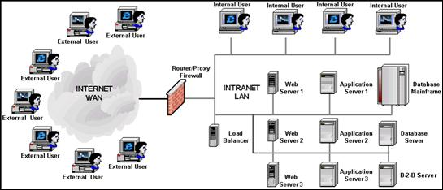
Yük Testine Hazırlık
Yük testleri oluşturmadan önce,
web sitesinin;
Kullanıcıları,
İstemci ve sunucu yazılımı,
Sistem donanımı
Network Ağı ile ilgili donanım
hakkında bilgi toplamalısınız.
Bilginin toplanmasına yardımcı olmak için şu soruları kullanabiliriz.

Slide 8

Kullanıcılar
Sitede kullanıcılar güvenlik duvarının içinde ve dışında mı yoksa yalnızca güvenlik duvarının içinde mi olacak?
Sitenin kullanıcılarının kullanabileceği tüm istemci uygulamalarını nelerdir?
Kullanıcıların kullanabileceği tüm bağlantı hızlarını nelerdir?
İstemci uygulamaları site verilerini önbelleğe alıyor mu?

Slide 9

Kullanıcı Davranışı / Kullanıcı Grupları
Kullanıcılar, sistemi farklı şekillerde kullanan bir veya daha fazla kullanıcı grubuna ayrılabilir.
Sistemin nasıl performans göstereceğine dair bir test oluşturmak için kullanıcıların sistemde yaptıkları farklı işlemleri belirlemek önemlidir.

Slide 10

Kullanıcı Davranışı / Kullanıcı Grupları
Her grupta kaç kullanıcı var?
Kullanıcılar coğrafi olarak nasıl dağılıyor (özellikle zaman dilimleri arasında)?
Gruptaki kullanıcıların çoğunun yaptığı etkinlikler nelerdir?
Sistemin yapması gereken işleri etkileyen veya çok sayıda veritabanı faaliyetini tetikleyen işler var mı?
Her kullanıcı grubu için en yoğun zamanlar (haftanın sonu, ay sonu vb.)?
Kullanıcı aktiviteleri için en yüksek işlem oranları nedir? Bu zirveler ne zaman ortaya çıkar?
Gruptaki kullanıcılar işlerini nasıl yapar?
Login, tek aktivite, Logout, (Günü boyunca tekrar)
Login, birkaç saat içinde birden fazla aktivite, Logout
Günün başında Login, gün boyunca aralıklarla çalışma, günün sonunda Logout
Günün başında Login, veri girişi (uygulamanın yoğun kullanımı) tüm gün çalışma, günün sonunda Logout

Slide 11

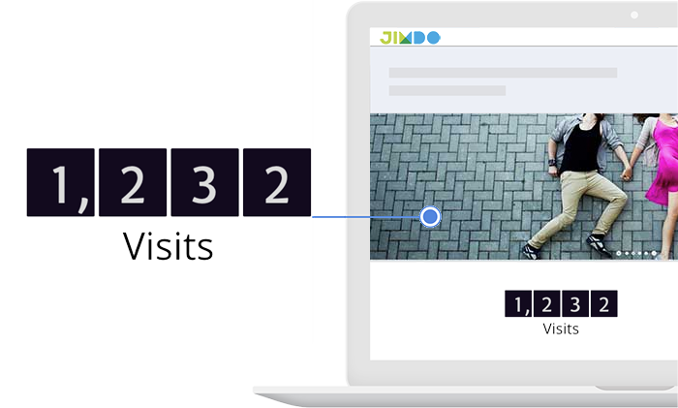
Sunucu Yazılımı
Sunucu yazılımı sitenin performansını etkiler;
Web sunucunuz, veritabanı sunucunuz ve / veya uygulama sunucunuz için, site kaç ziyaret isteği(hit) alıyor?
Ne kadar veri gönderilir ve alınır?
Proxy sunucularının özellikleri nelerdir?
Örneğin, proxy sunucular tarafından hangi içerik engelleniyor?
Güvenlik duvarının özellikleri nelerdir?
Örneğin, izinler nelerdir?

Slide 12
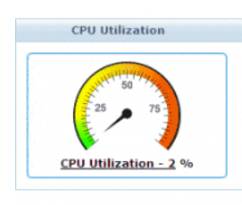
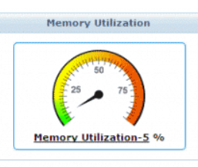
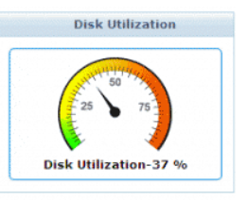
Sistem Donanımı
Sistem donanımı sitenin performansını etkiler;
Sunucu ve istemci makinelerin CPU hızı nedir?
Her makinede ne kadar bellek var?
Her makinenin disk hızı nedir?

Slide 13
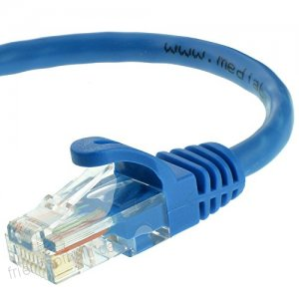
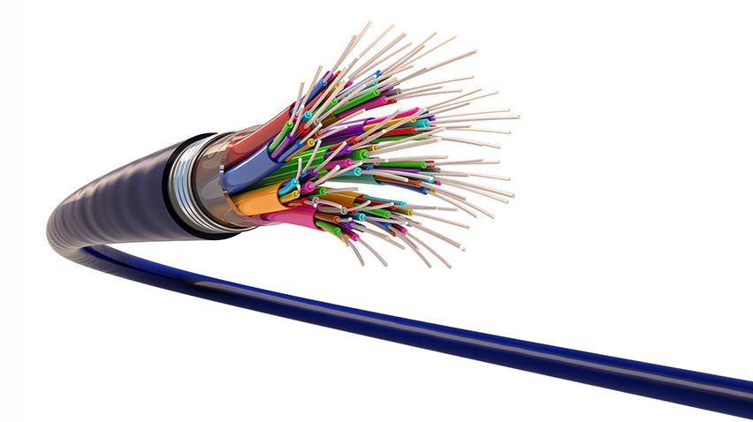
Networkle İlgili Donanım
Ağ arabirim kartınızın(NIC), hub'ınızın ve / veya switch lerinizin bant genişliği nedir?
Test laboratuarında hub veya switch var mı? (Hublar collisions lara sebep olabilir)
Fiber optik, twisted pairs, yada Mobile hatlar mı kullanılıyor?

Slide 14
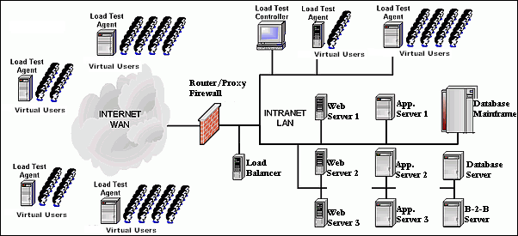
Yük Testi Ortamı
Bir yük testi ortamı, test edilecek uygulamadan ve yerel ve / veya geniş alan ağı üzerinden bağlı bir dizi sürücü makinesinden oluşur. Yük testi başlamadan önce üç koşul yerine getirilmelidir:
Yük test ortamının uygun şekilde donatılması
Sanal kullanıcılar, görevleri gerçek kullanıcılarla aynı şekilde yapacak şekilde kurulmalı
Kullanıcı öykünme(emulasyon) ayarları mümkün olduğu kadar doğru olmalı

Slide 15

Yük Testi Tipleri
Bir Sitenin / Uygulamanın performans sorunlarını doğru bir şekilde teşhis etmek için, genellikle belirli sorunlara aşamalı olarak odaklanan bir dizi test yapmak gerekir.
Smoke Testing
End-to-End Testing
Critical-Path Testing
Module Testing

Slide 16

Smoke Testing
Boş durumdan etkin duruma geçerken sunucunun kararlılık dönemini belirlemek için yapılan hızlı bir testten oluşur
Her agent makinede sistemi aşırı yüklemeden çalıştırabilecek sanal kullanıcıların üst sınırını belirlemeye yardımcı olur.
Warm-Up süresinin belirlenmesine yardımcı olur
Sabit veya artan sayıda sanal kullanıcıyı dağıtarak, stres testleri veya stabilite testleri ile uygulanabilir.
Genellikle bir web uygulamasına karşı yürütülen ilk test türüdür

Slide 17

End-to-End Testing
Tüm sistemin global bir bakışla incelemesinden oluşur
Darboğazları tanımlar
Sabit veya artan sayıda sanal kullanıcıyı dağıtarak, stres testleri veya stabilite testleri ile uygulanabilir

Slide 18
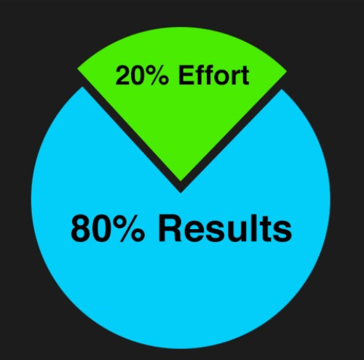
Critical-Path Testing
Yüklü koşullar altında düzgün çalışmayınca direkt olarak, yapılan iş verilen servis üzerinde önemli bir olumsuz etkiye neden olabilecek kritik yolları test eder
Sabit veya artan sayıda sanal kullanıcıyı dağıtarak, stres testleri veya stabilite testleri ile uygulanabilir.
“Zamanın% 80'i kullanılan sistemin% 20'si” veya uygulamanın başarısı için kritik öneme sahip olan temel işlevlere odaklanır.

Slide 19

Genel Yük Testi Metodolojisi
Bilgi ve iş gereksinimlerini toplanması
Bir test planı oluşturulması
Uygulamada gerçekleştirilecek eylemleri listelenmesi, İşlemlerin denenmesi.
Çeşitli durumlarda çalışmak için eylemleri değiştirilmesi ve hataların ayıklanması.
Benzersiz kullanıcı türleri ve işlem kümeleri oluşturulması.
Minimum kapasite ile ilk testi yapıp, kıyaslama için baseline oluşturun.
Test planında belirtilen kriterleri temel alan bir yük testi veya performans testi yapılması.
Test sonuçlarının incelenmesi.
Test sonuçlarına dayanarak hipotezler veya sonuçların oluşturulması.

Slide 20

Yük Testi Türevleri
Yük testlerinin tasarımı, testlerin neyi ölçmesi gerektiğine bağlı olarak sıklıkla değişir.
En sık kullanılan tipler;
Stres testleri,
Stabilite testleri,
İzolasyon testleridir.

Slide 21

Stress Test
Bir stres testi, bir sunucunun yönetebileceği maksimum eşzamanlı istek sayısını vurgular.
Stres testi:
Sistemi sınırlarına zorlamak için büyük ve sürekli bir yük oluşturur.
İşlemler arasındaki süreyi en aza indirir
Düşünce zamanlarını(think-time) görmezden gelir

Slide 22

Stability Test
Bir stabilite testi:
Sistemin, yanıt sürelerinin ve kaynak tüketiminin uzun bir süre boyunca sabit kalmayacağını belirler
Bellek sızıntılarını(memory leaks) tespit etmeye yardımcı olur
24 saat, haftada veya daha uzun sürebilir
Bir sistemin karşılaşacağı gerçek trafiği taklit eder
Sistemin istikrarını tehlikeye atabilecek diğer teknik arızaları tespit etmeye yardımcı olur.

Slide 23

Isolation Test
Bir izolasyon testi:
Uygulamanın belirli alanlarındaki darboğazları tespit etmeye yardımcı olur.
Belirli işlem kümelerini tekrar tekrar yürütür

Slide 24














Yük Testi Araçları

Slide 26
JMETER NEDİR ve NE İŞE YARAR?
JMeter web tabanlı uygulamalarda html, css ve js gibi statik kaynakları/dosyaları test edebilmenin yanı sıra SOAP (Simple Object Access Protocol) ve REST (REpresentational State Transfer) bazlı, içeriği dinamik olarak üretilen web servislerini test etme amaçlı olarak da kullanılabilir.
Gerçek kullanıcıların bir web uygulamasını kullanırken sunuculara yaptıkları kaynak talepleri (web istekleri), JMeter yardımı ile sanki gerçek kullanıcılar bu kaynakları talep ediyormuşcasına simüle edilir.
JMeter ile simüle edilen kullanıcı senaryoları (kullanıcıların web uygulamasını kullanma şekilleri), web uygulamasının isteği girdiler (input) farklılaştırılarak sanki birden fazla kullanıcı aynı anda aynı senaryoyu çalıştırıyormuş gibi kurgulanır ve sistemde istenen büyüklükte bir yük oluşturulabilir.

Slide 27
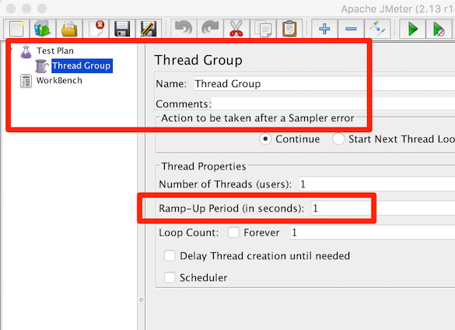
JMeter Kavramları - Ramp-up Time (Tırmanma Süresi)
Yapacağımız testte sunduğumuz uygulamanın 1000 kullanıcı için test edilmek istendiğini düşünelim. Sistemde ilk anda 1000 kullanıcının 1000’inin birden içeriye alınması çok gerçekçi değildir. Ramp-up Time, 1000 kullanıcının test aracı tarafından kaç saniye içerisinde sisteme dahil edileceğini belirler.
1000 kullanıcı için Ramp-up Time 20 saniye olarak verildiğinde ilk saniye sonunda sistemde 50, ikinci saniye sonunda 100 kullanıcı girmiş olacak ve 20 saniye sonunda bütün kullanıcılar sisteme giriş yapmış olacaklardır.

Slide 28
JMeter Kavramları - Think Time (Düşünme Süresi)
Sahip olduğumuz bilgisayarlar biz insanların aksine çok hızlı bir şekilde işlem yapabilmektedirler. Testlerde, istisnai durumlar (Stres Testi, vb), dışında gerçek kullanıcı davranışı simüle edilmeye çalışılır.
Gerçek kullanıcıların iki test adımı arasında mouse veya klavye ile giriş yapmaları bir miktar süre gerektirir. Test senaryosunda bu kullanıcı davranışını simüle etmek için iki adım arasına bir zamanlayıcı konulur ve sanal kullanıcının (test kullanıcısı) iki adım arasında bir miktar beklemesi sağlanır. İki test adımı arasında kullanıcı için tanımlanan bekleme süresi Think Time olarak adlandırılır.
Örneğin, bir HTML formununun bulunduğu sayfayı yükleyen gerçek kullanıcı, formu submit etmeden önce doldurmak için belirli bir süreye ihtiyaç duyacaktır. Yük ve performans testlerinde sanal kullanıcılar için adımlar arasında belirlenen Think Time ile bu süre simüle edilebilir.

Slide 29
JMeter Kavramları - Loop Count (Döngü Sayısı)
Sisteminize 10 dakika içerisinde 100K kullanıcının gireceğine ve bir dakika boyunca işlem yapacağına göre plan yaptığınızı varsayalım. Hazırladığınız test senaryosunu 100K kullanıcıyı Ramp-up Time 10 dakika olarak sisteme sokacak şekilde hazırlamak yerine 1 dakikada 10K kullanıcıyı sisteme sokup işi biten kullanıcının sisteme tekrar tekrar (toplam 10 kere) girerek bütün adımları tekrarlamasını sağlayabilirsiniz. Loop Count buradaki her bir test kullanıcısının sisteme toplam giriş sayısıdır.
Yukarıdaki senaryo dışında sisteminizin dayanıklılığını ve sürekliliğini test etmek üzere belirli bir süre için sistemin kullanıcılar tarafından normal kullanımından çok çok daha yoğun kullanılması senaryosunu kurgulamak için de Loop Count kullanabilirsiniz.
Örneğin, sistemimizi günde 10K kullanıcının 1 dakika için kullandığını düşünelim. Sistemimizin 1000 gün boyunca yeniden başlatılmadan sağlıklı çalışıp çalışmayacağını test etmek isteyelim. Sistemimize 1K kullanıcıyı belirli aralıklarla sokarak işi biten kullanıcının tekrar tekrar (toplam 10K x 1000 / 1K = 10000 kere) girmesini sağlayarak 10000 dakikada (yaklaşık 7 günde) uygulamamızın 1000 gün (yaklaşık 3 sene) boyunca tekrar başlatılmaya ihtiyaç duymadan sağlıklı çalışıp çalışmayacağını test edebiliriz.

Slide 30
JMeter Kavramları - Sample Time (Örnekleme Süresi) ve Latency (Gecikme)
Birbiri ile sık sık karıştırılan bu iki kavram bir arada verilerek belki daha kolay anlatılabilir.
Bir HTTP isteğinin yaşam döngüsünü ele alalım. Yaşam döngüsü aşağıdaki adımlardan oluşur.
İstemci ile sunucu arasında öncelikle bir TCP bağlantısının sağlanması (halihazırda bir bağlantı varsa onun kullanılması -http pipelining-)
İstemci tarafından HTTP isteğinin bütünü ile TCP bağlantısı üzerinden sunucu tarafına yollanması
İsteğin sunucu tarafından TCP seviyesinde bütünü ile alınması
TCP seviyesinde alınan isteğin sunucu tarafındaki web veya uygulama sunucusuna aktarılması
İsteğin web veya uygulama sunucusu tarafından işlenmesi (veri tabanı sorguları, vb yapılması)
Cevabın sunucu tarafından istemciye açık olan TCP bağlantısı üzerinden bütünü ile iletilmesi
Cevabın istemci tarafından bütünü ile TCP bağlantısı üzerinden alınması
Sample Time (Örnekleme Süresi) son kullanıcının hissettiği ve gözlemlediği performanstır ve yukarıdaki adımların tamamının toplamından oluşur. Latency (Gecikme) ise sunucu tarafında geçen işleme süresidir. Yukarıdaki listeye göre 3, 4, 5 ve 6 adımlarında geçen toplam süre Latency’yi oluşturur.

Slide 31
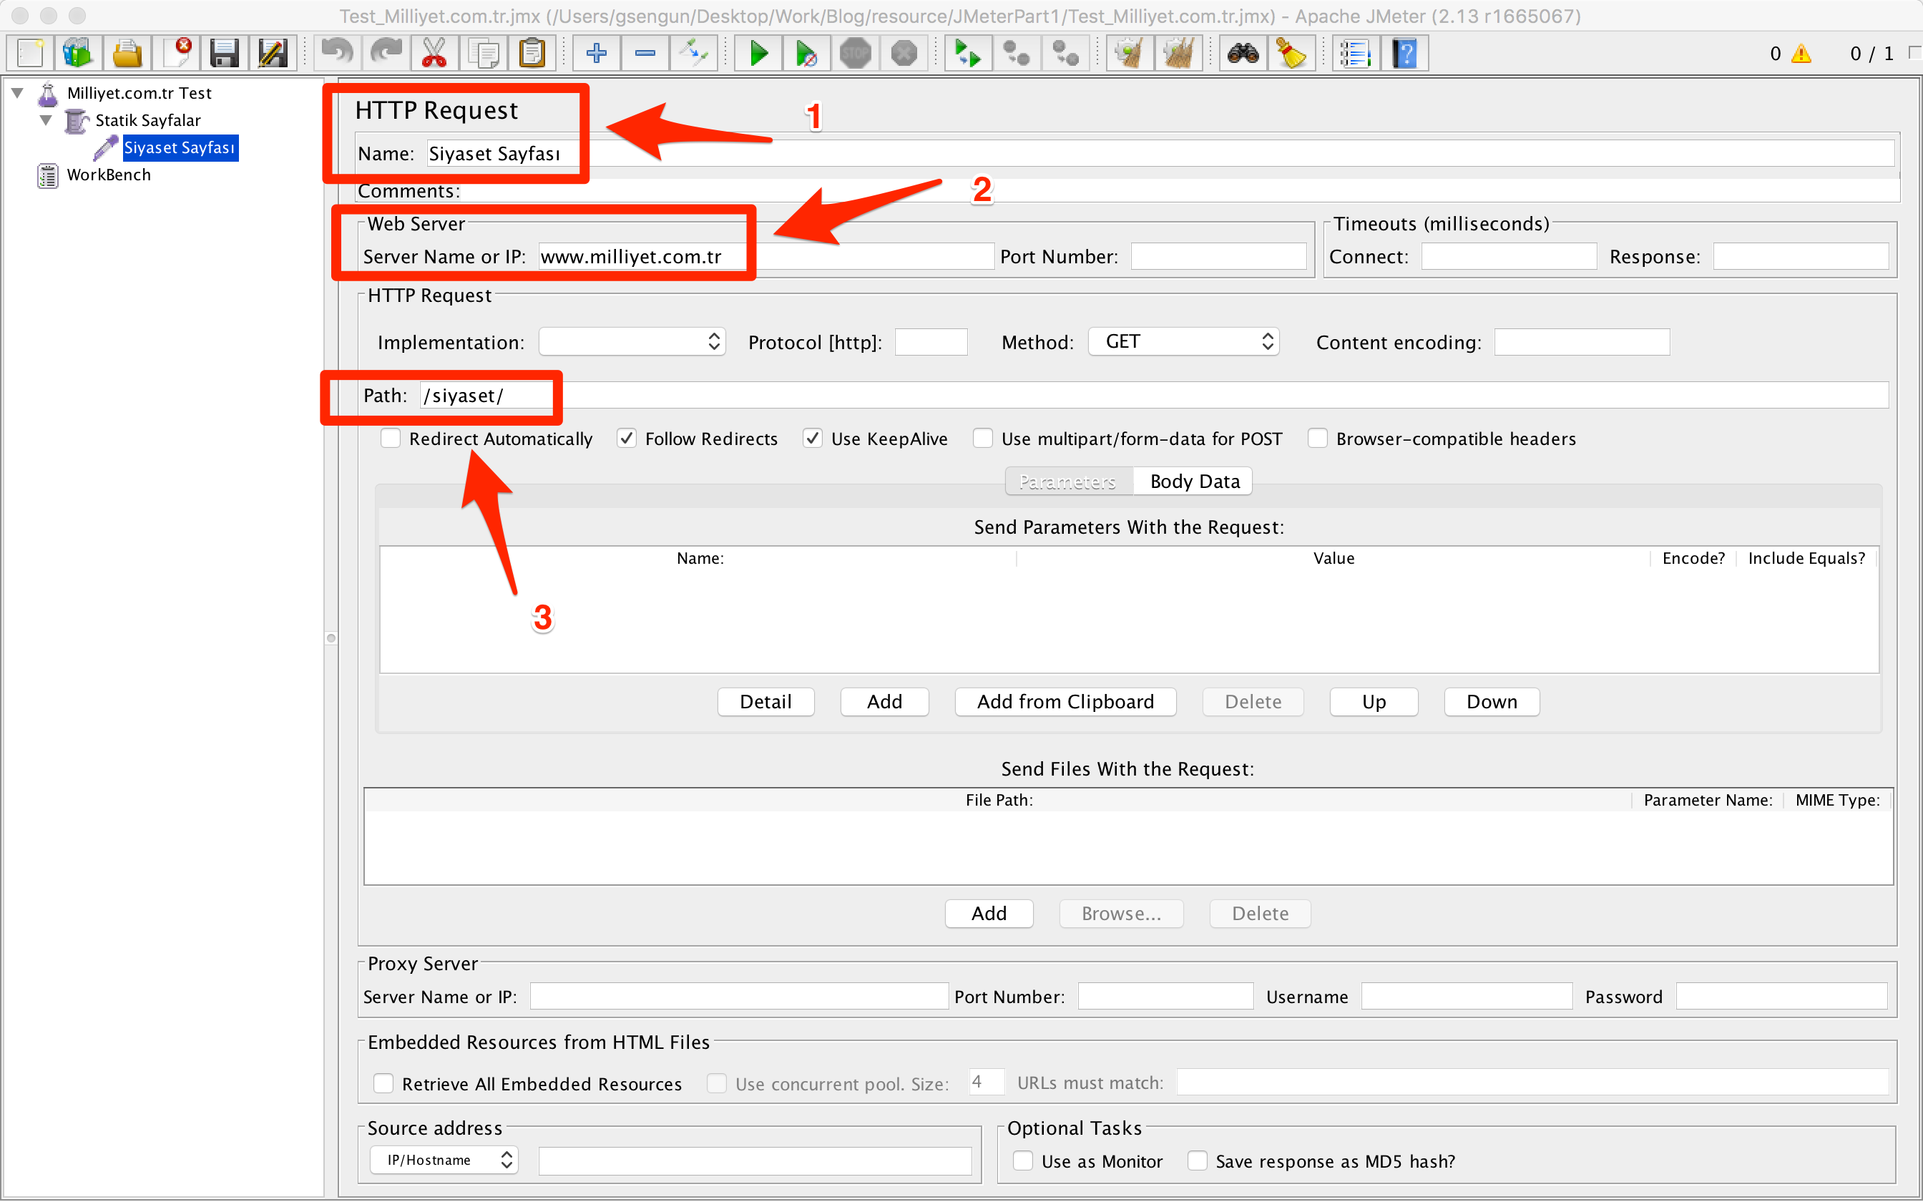
JMeter Kavramları - Sampler (Örnekleyici)
Test yapılacak sistemle etkileşim kurmak için ihtiyaç duyulan JMeter bileşenleridir. Birçok farklı Sampler arasında en çok kullanılan HTTP Request Sampler’dır. Adından da anlaşılacağı üzere HTTP Request Sampler, sunucuya HTTP istekleri göndermeye yarar.
http://www.milliyet.com.tr/Siyaset sayfasına istek yapmak üzere hazırlanan HTTP Request Sampler’ın görüntüsü yanda verilmiştir. 1 ile işaretlenen bölümde HTTP Request Sampler’ına “Siyaset Sayfası” adı verilerek raporlarda ayrıştırılabilmesi hedeflenmiştir. 2 ile işaretlenen bölümde sunucunun DNS sunucular tarafından çözülebilecek ismi verilmiştir. Bu kısımda IP de verilebilirdi. 3 ile işaretlenen bölümde ise web sunucudan istenecek bölüm (path) verilmiştir.

Slide 32
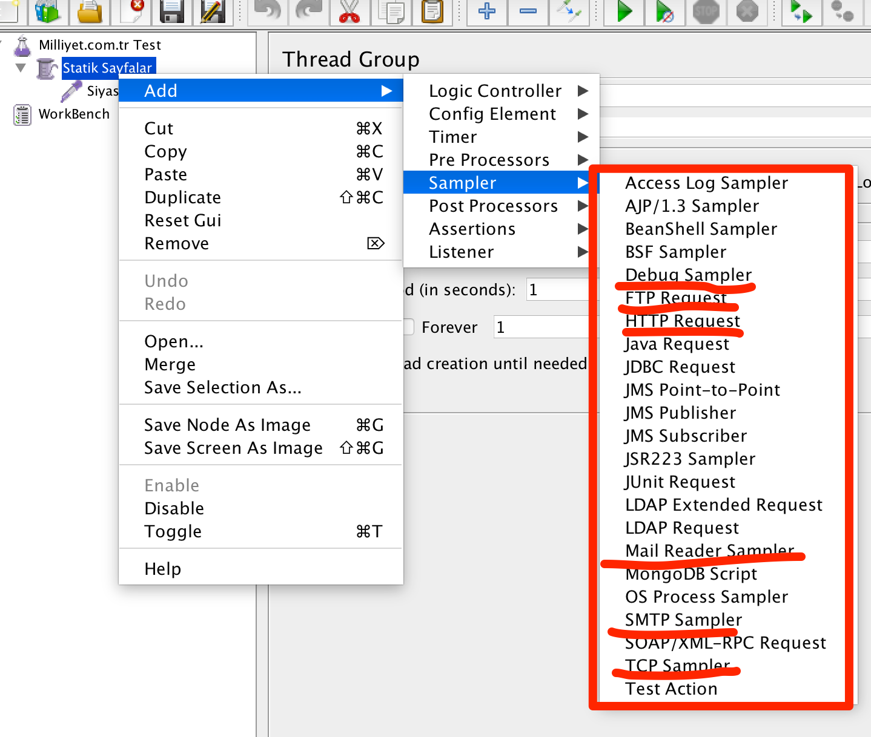

Slide 33
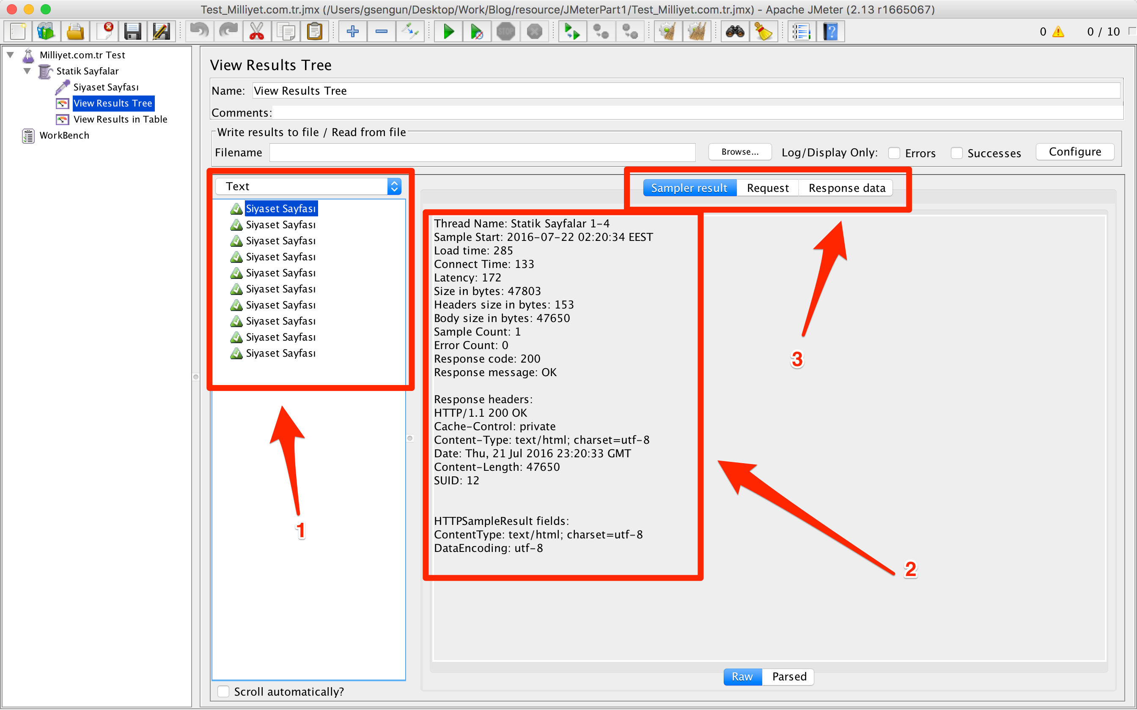
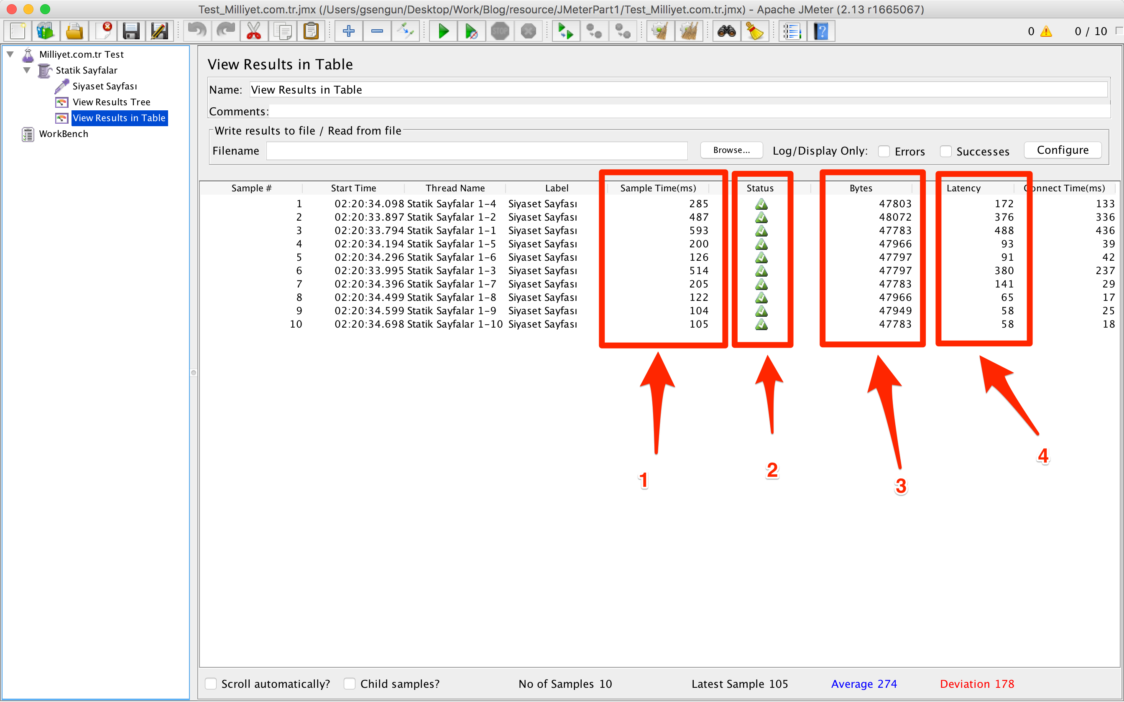
JMeter Kavramları - Listener (Dinleyici)
Sampler’lar tarafından yapılan istekler ve bu isteklere sunucu tarafından verilen cevapların özelliklerinin teker teker, toplu veya kümüle bir şekilde kaydedilmesi işlevini Listener’lar yerine getirmektedir. Bazı Listener’lar yapılan istek ve cevabı tutarken, bazıları yapılan isteğe sunucu tarafından dönen cevabın süresini tutmaktadır.
Çok fazla Listener eklenmesi JMeter istemci tarafında loglamayı artıracağı için performansı olumsuz etkileyecek ve bir JMeter Node’unda simüle edilebilecek maksimum kullanıcı sayısını düşürecektir. Bu sebeple sadece gerçekten ihtiyaç duyulan Listener’lar test sırasında açık tutulmalıdır.

Slide 34
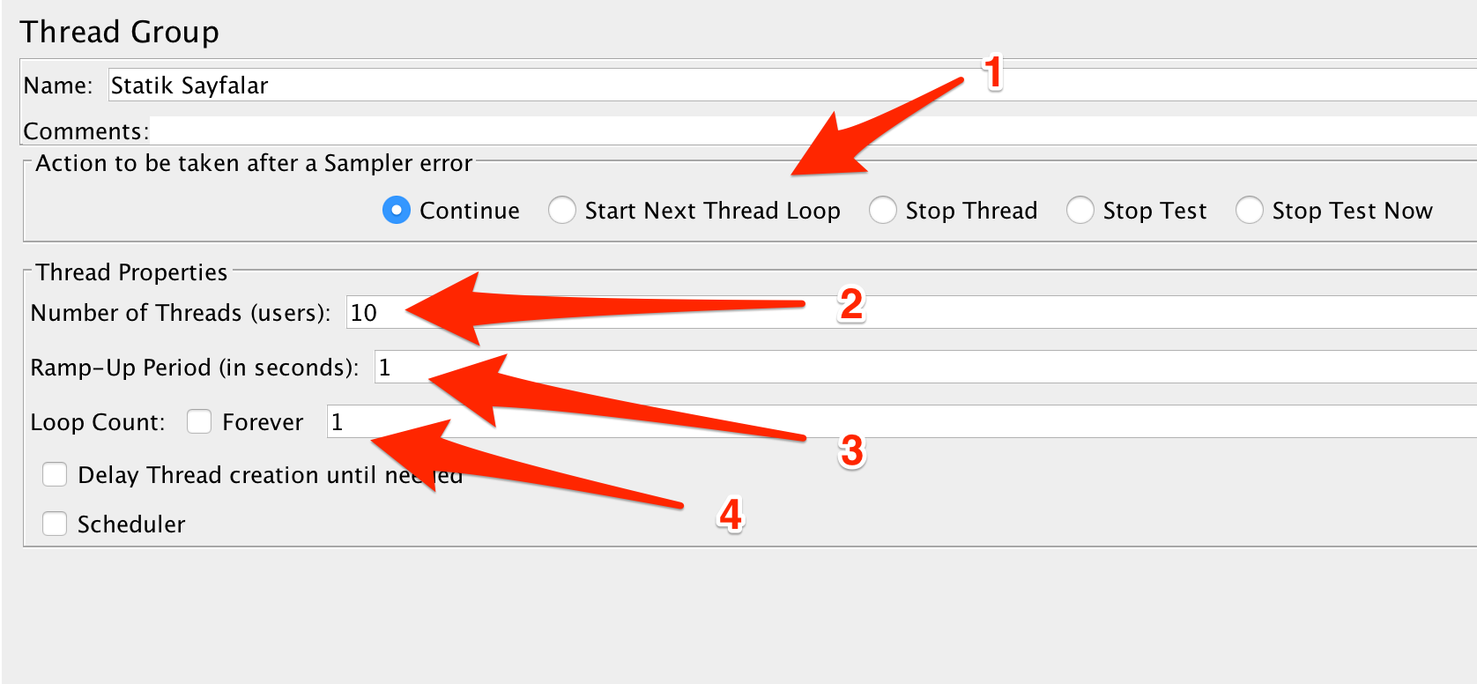
JMeter Kavramları - Thread Group
Eş zamanlı kullanıcıların koşturacakları senaryolar (ilgili sampler’lar ile birlikte) Thread Group’lar altında tanımlanır. Thread Group’un özelliklerinden “Number of Threads (users)” simüle edilmek istenen kullanıcı sayısına göre ayarlanarak test hazırlanmış olur.
1 ile gösterilen bölümde Thread Group’un içinde bulunan Thread’lerin (user’ların) bir Sampler hatası ile karşılaşıldığında ne yapmaları gerektiği ayarlanır. Default değer Continue’dur. Örneğin HTTP Request Sampler sunucuya bir istek göndermiş ve 60 saniye boyunca sunucudan cevap alamamışsa işlemi başarısız olarak değerlendirir. Continue seçildiğinde ilgili Thread bir sonraki adıma geçer.
Burada bir sonraki Loop’a başlamak seçilebileceği gibi, ilgili Thread (user) veya test bütünü ile durdurulabilir. JMeter ile yük, performans testi yapıldığında bu ayar duruma göre Continue olarak işaretlenebilir. Fonksiyon testi yapıldığında ise ayarın Stop Test olarak işaretlenmesi uygun olacaktır.
2 ile gösterilen bölümde yukarıda açıklandığı gibi Thread Group tarafından koşturulacak eş zamanlı kullanıcı sayısı girilmelidir.
3 ile gösterilen bölümde bir Number of Threads bölümünde seçilen sayıdaki kullanıcının sisteme toplam kaç saniyede gireceği belirlenir. Örneğimiz için 10 kullanıcı 1 saniye içinde yani 100 ms’de bir kullanıcı sisteme girecek şekilde bir ayar yapılmıştır. 4 ile gösterilen bölümde her bir Thread’in (User’ın) Thread Group’un altında bulunan test adımlarını toplam kaç kere koşturacağı ayarı yapılır.

Slide 35
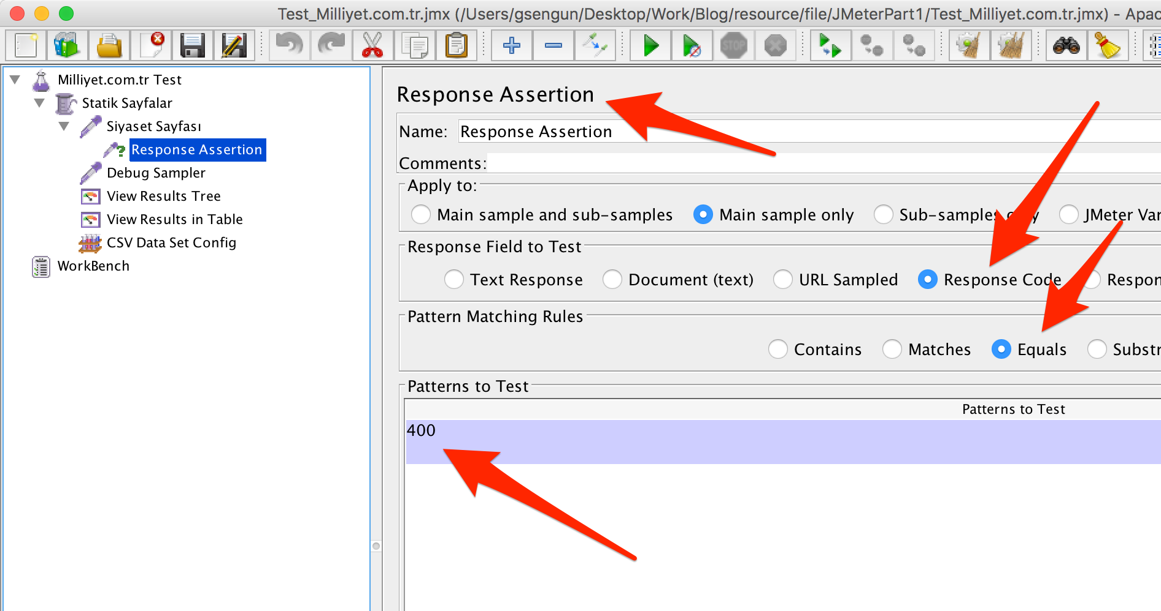
JMeter Kavramları - Assertion
JMeter’daki Assertion’lar da birçok programlama dilindeki Assertion’a benzer şekilde davranmaktadır. Programlama dillerindeki Assertion’larda gerçekleşmesi beklenen koşul belirlenir ve beklenen koşul dışındaki değerlerde Assertion Failure durumu oluşur ve akış kesilerek hatadan haberdar olunur.
Assertion’lar ile Thread bazlı olarak istenen test adımında değişkenler incelenip beklenmeyen koşullarda Assertion Failure oluşturulabileceği gibi, JMeter Sampler’lar ile yapılan request’lere verilen response’lar da incelenip beklenmeyen koşullar Assertion Failure oluşturmak üzere programlanabilir.

Slide 36
JMeter - Demo

Slide 38
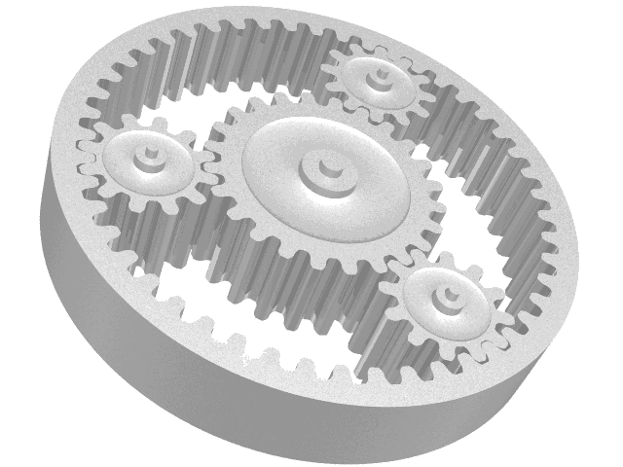



VISIUM LOAD Nedir?
Visium Load yüksek kapasite performans testleri için özel olarak tasarlanmış, kullanımı kolay, DevOPS ve Continuous Delivery ortamları ile tam uyumlu bir Performans Test aracıdır.
Visium Load On-Prem veya Bulut üzerinde yeni nesil SaaS Performans Test aracıdır. Kullandığı Container teknolojisi ile dinamik olarak ölçeklenebilen bir mimariye sahiptir.
Visium Load ile DevOPS ve Agile takımları Web, Mobil, Microservice ve API performans testlerini geliştirme sürecinde ve production ortamlarında yapabilecektir.
SaaS modelini destekleyen Netas Servis Sanallaştırma ürünü ile birlikte DevOPS takımları geliştirmeye paralel performans testleri yapabilecektir.

Slide 39

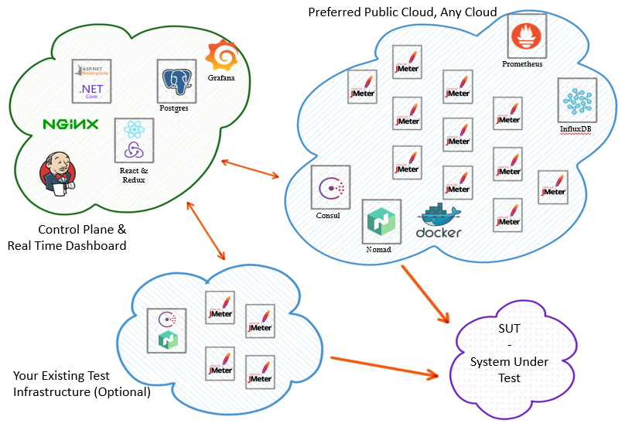



Architecture

Slide 40

Kullanıcı Arayüzü Menüleri
Kullandığı Container Mimarisi sayesinde Visium Load Kullanıcı Arayüzü üzerinden
On-Prem yada Bulut üzerinde Anlık Visium Load kurulumu yapılabilir.
Kullanıcı sayısı, senaryo dağılımı, testin koşum süresi ve sayısı belirlenebilir
İstenilen trafik miktarına göre instance sayısı artırılabilir.
Test sonunda ise sanal makineler serbest bırakılır

Slide 41

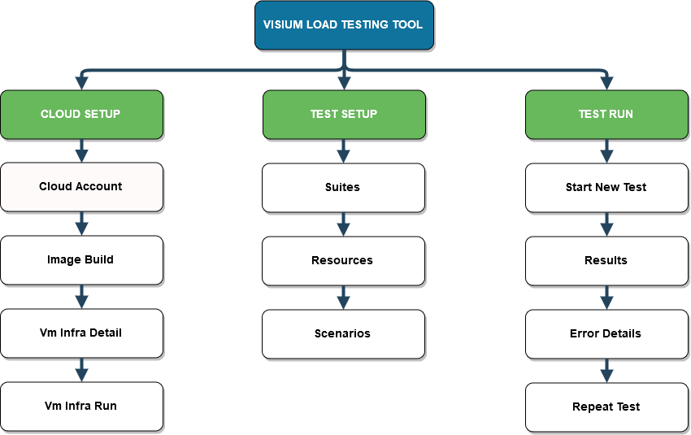

Kullanıcı Arayüzü Menüleri

Slide 42

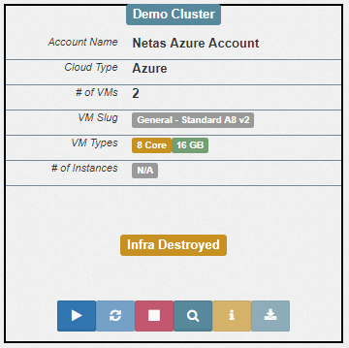
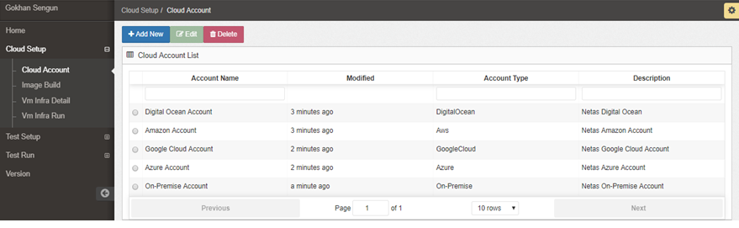

Cloud Setup
Visium Yük Testi Aracı cloud yada on-prem olarak hazırlandıktan sonra jmeter testinin çalışacağı makine bilgileri tanımlanır.
Belirtilen ortamda makineler ayağa kaldırılır ve teste hazır hale getirilir.

Slide 43

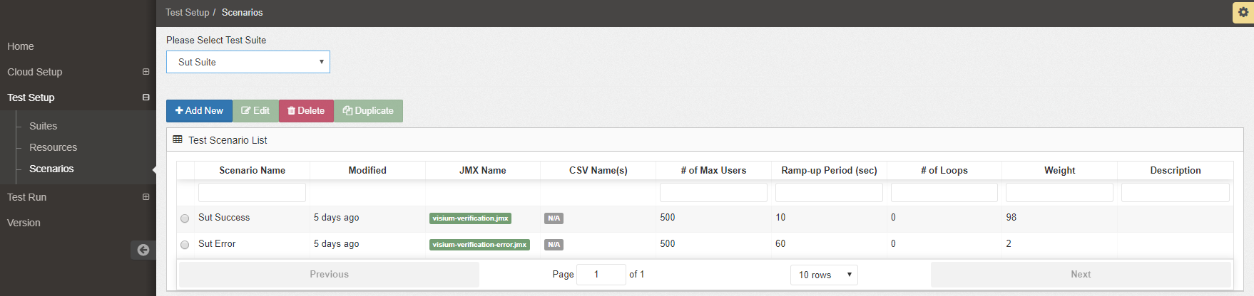
Test Setup
Performans testi için gereken ortam/bileşenler bu alanda tanımlanır.
Öncelikle testin kaç kullanıcılı bir test olacağını belirlemek için bir süit hazırlanır.
Sonra jmeter scripti eklenir ve testte uygulanacak senaryolar belirlenir.

Slide 44
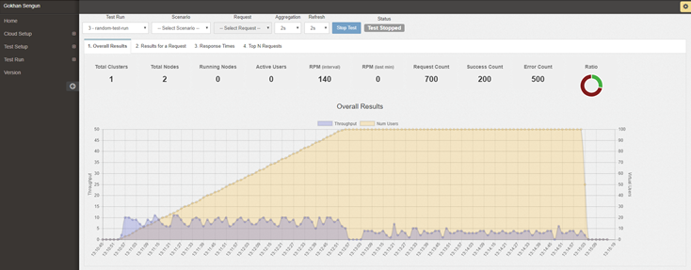
Test Run
Daha önceki adımlarda belirlenen kriterler dahilinde jmeter testi başlatılır.
Anlık(real-time) ve geçmişe dönük test sonuçları görüntülenebilir. Yapılan istek sayısı, cevap süreleri, başarılı/başarısız istek oranları gibi kritik bir çok bilgiye bu alandan erişilebilir.

Slide 45
Visium LOAD - Demo

Slide 46
https://gokhansengun.com/jmeter-nedir-ve-ne-ise-yarar/
https://gokhansengun.com/jmeter-fonksiyon-testi-hazirlama/
https://gokhansengun.com/jmeter-pratik-test-hazirlama/

Slide 47


